Slide 1

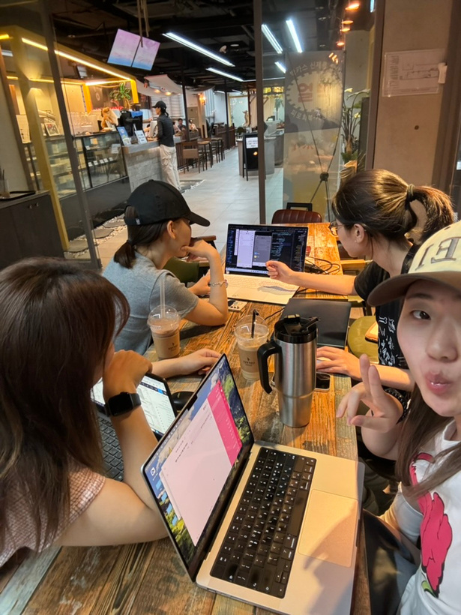
프로젝트분석설계
1학기 최종 시스템 발표
개인 및 그룹 루틴 관리 서비스
팀명: ACE
20243798 김서현 20243760 이채은
20243796 박가은 20243805 이윤정

Slide 2




프로젝트 소개
>
개인 및 그룹 루틴 관리 서비스
루틴에이드
는 개인 및 그룹 루틴을 등록하고 관리할 수 있으며,
루틴을 수행함으로써 자신의 일상 속 여러 활동과 목표 달성에
집중할 수 있도록 돕습니다
다른 사용자와 함께 루틴을 수행하고 공유함으로써 동기부여를 유지하고 목표를 달성할 수 있습니다.
감정 기록과 통계를 통해 사용자는 자신의 루틴 수행을 더욱 효과적으로 관리할 수 있습니다

Slide 3
주요 기능 소개
>
루틴에이드의 카테고리별 주요 기능
사용자의 니즈에 맞게 공개 또는 비공개 그룹을 만들어 그룹 루틴을 생성
그룹은 루틴장과 루틴원으로 구성
루틴 카테고리에 맞게 개인 및 그룹 루틴을 등록하고 관리
루틴
01
04
그룹
매일 오전 10시에 당일
루틴을 푸시 알림으로 전송
푸시 알림
02
05
그룹 채팅
텍스트 및 사진을 통해 그룹
내 채팅을 통한 회고 가능
오늘의 루틴 페이지에서 표정 아이콘을 통해 기분추가 가능
기분 추가
03
06
루틴 통계
월간 루틴 달성 캘린더,
카테고리별 통계를 확인 가능

Slide 4
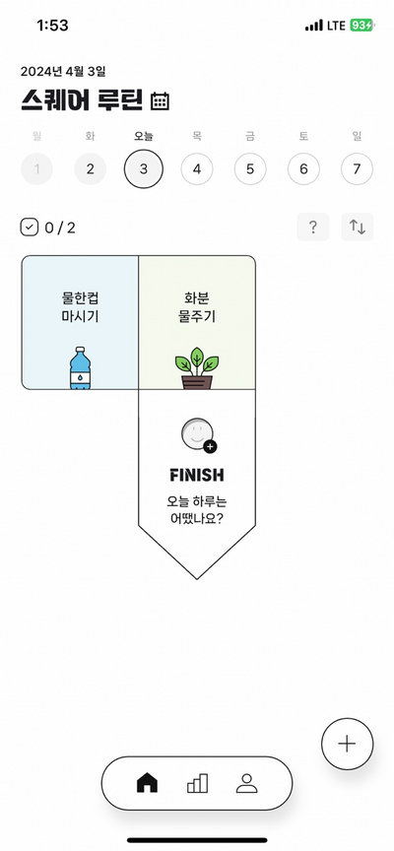
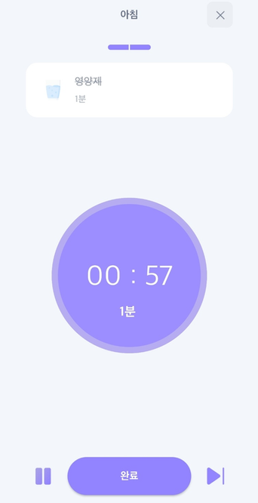
유사 서비스 분석
>
서비스 설명
날짜별로 루틴을 관리할 수 있는 루틴 관리 서비스
기분(회고) 등록, 여러 테마를 통한 루틴 추천 기능 제공
차별성
루틴 에이드는 여러 사용자가 함께 루틴을 수행할 수 있는 그룹 루틴 서비스를 제공하여, 동기부여의 역할을 한다.
루틴 에이드는 캘린더와 그래프를 통해 사용자의 루틴 달성 현황 등의 통계를 한 눈에 확인할 수 있어, 자신의 일상을 되돌아 보고 관리할 수 있다.
스퀘어 루틴
플랜미

Slide 5
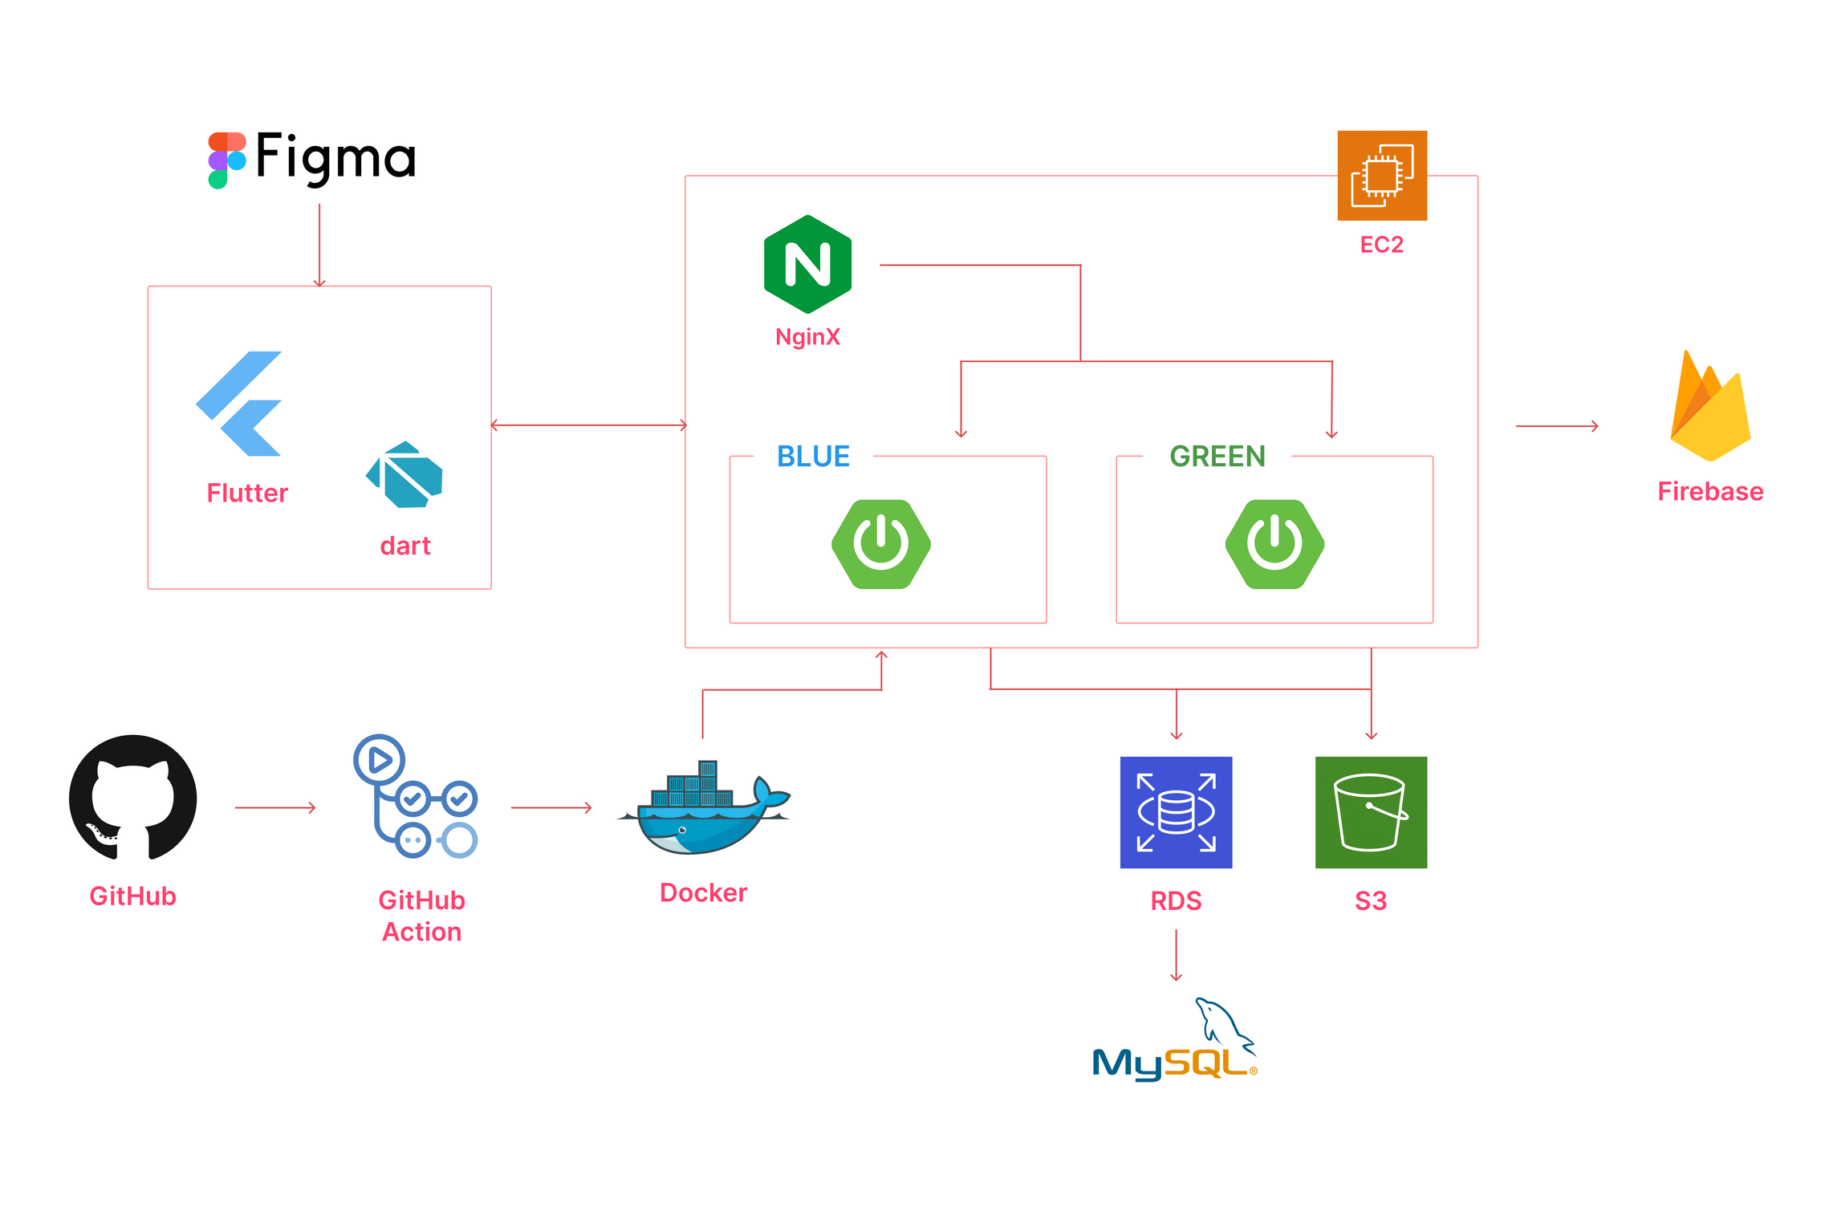
시스템 아키텍처 구조도
>

Slide 6
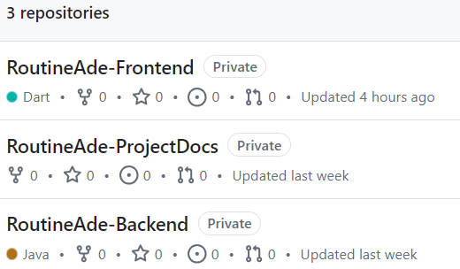


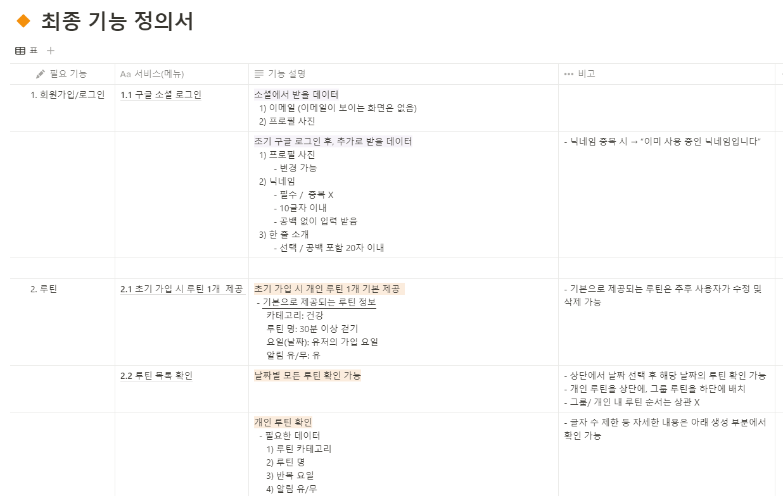
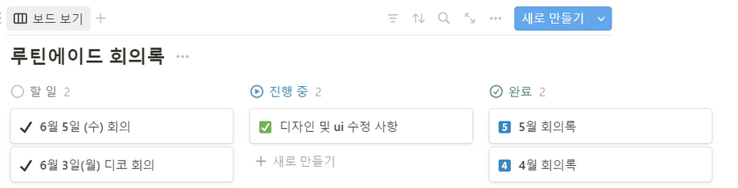
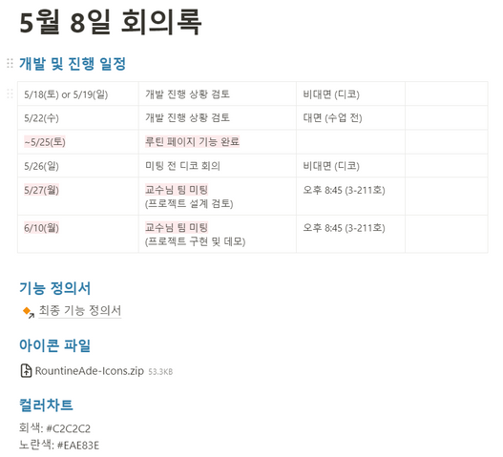
프로젝트 관리 및 협업 도구
>
Notion
GitHub

Slide 7

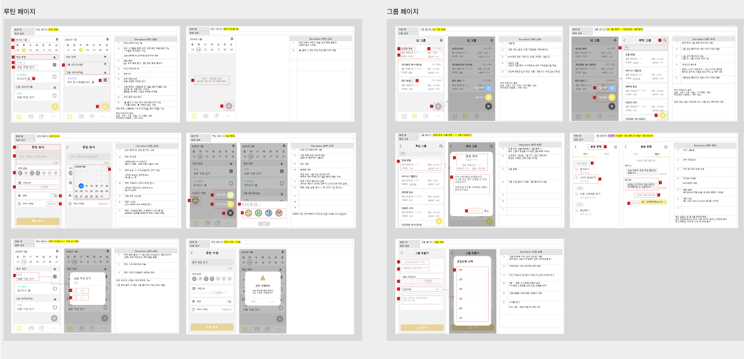
화면 정의서
>
Figma

Slide 8
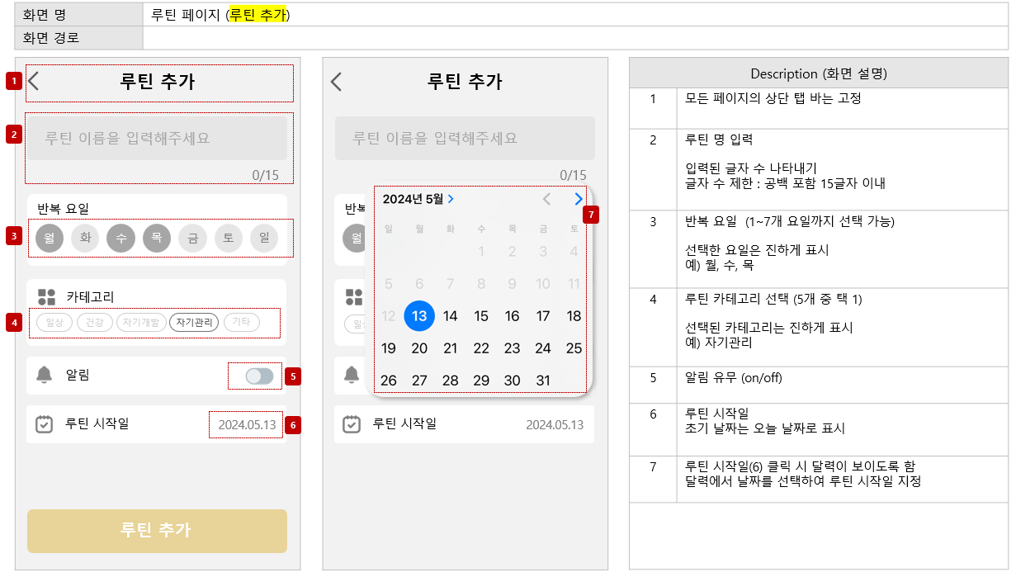
화면 정의서
>

Slide 9
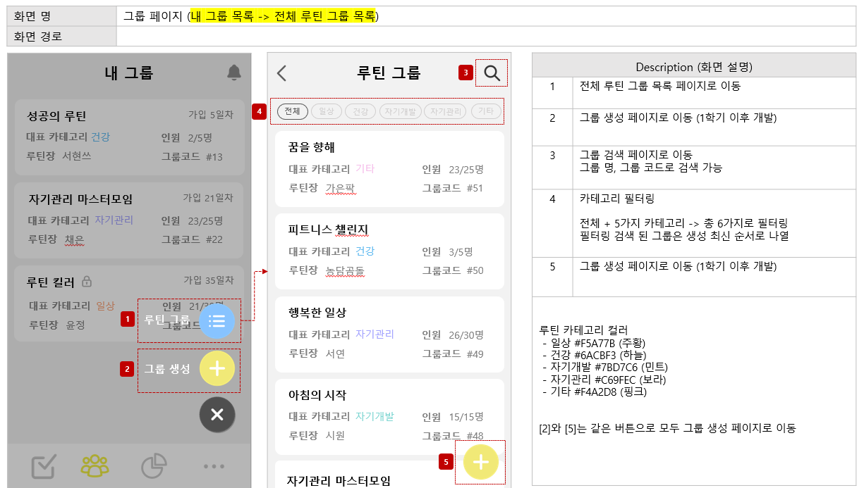
화면 정의서
>

Slide 10
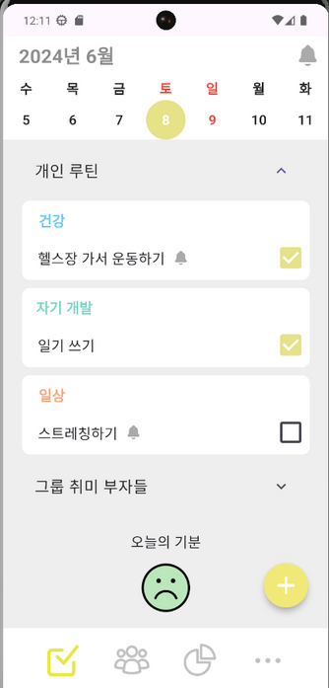
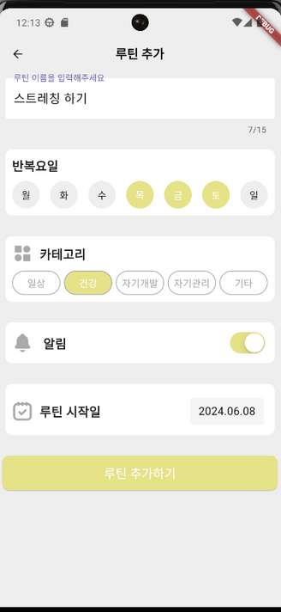
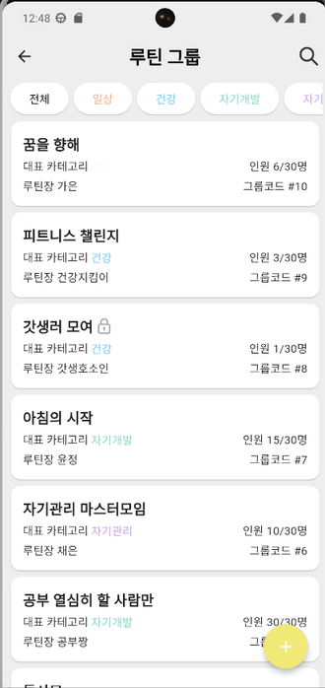


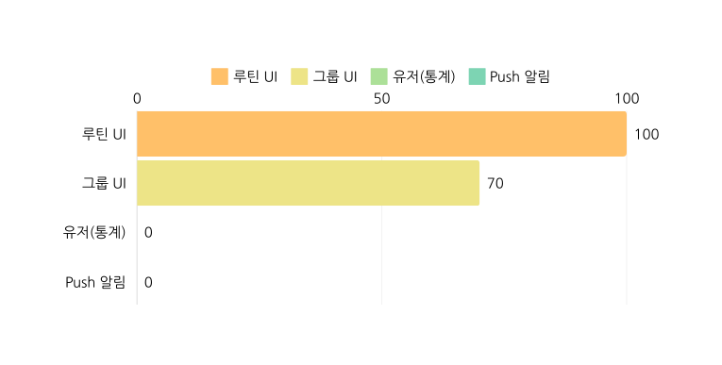
프론트엔드 개발
>
개발 언어 및 프레임워크
개발 : Flutter
언어 : Dart
개발 현황

Slide 11
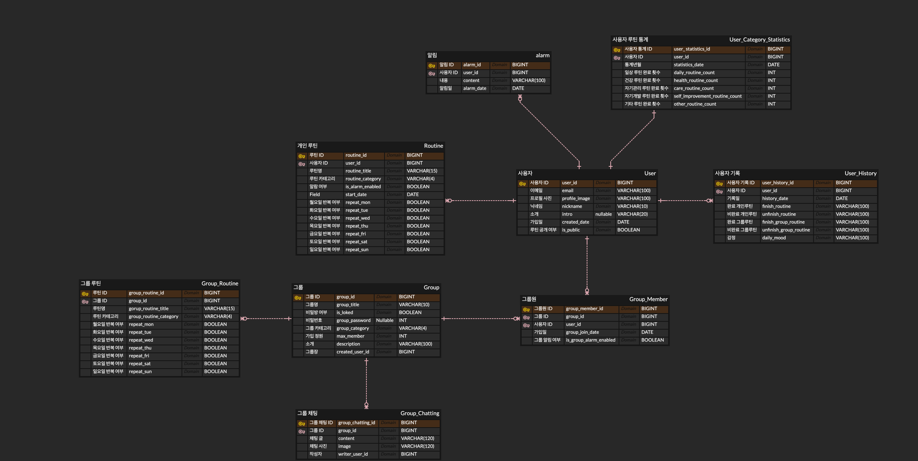
데이터베이스 구조
>

Slide 12






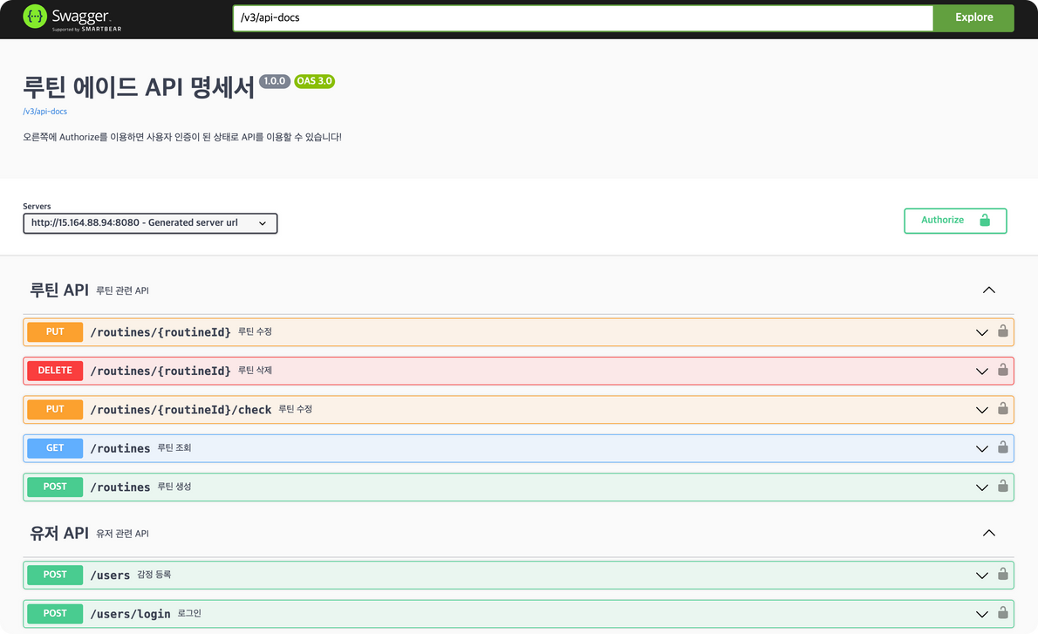
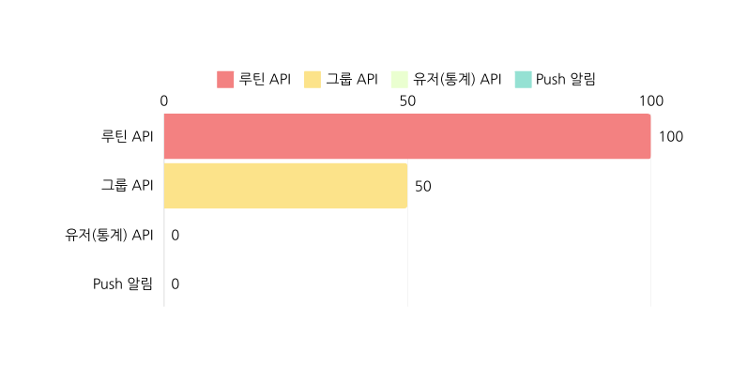
백엔드 개발
>
개발 및 배포 도구
배포 현황
개발 : Java 기반 Spring Boot, MySQL
배포 : AWS EC2, RDS, S3
개발된 API 모두 배포 완료
Swagger로 배포된 API 확인과 모든 API 테스트 가능
API 개발 현황
루틴 API 전체, 그룹 API 50% 구현 완료

Slide 13
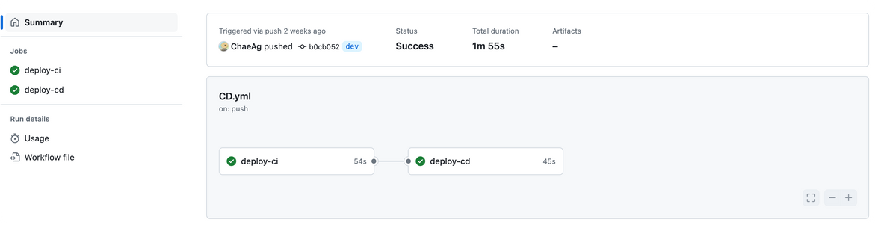
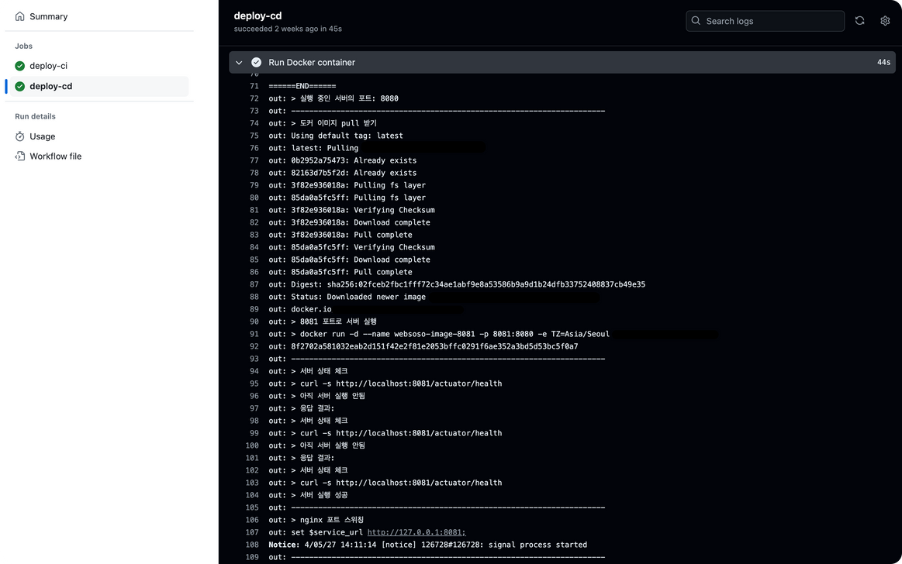

백엔드 개발
>
무중단 배포
Docker, Githup Action, NginX 를
이용하여 무중단 배포 환경 구축 완료

Slide 14
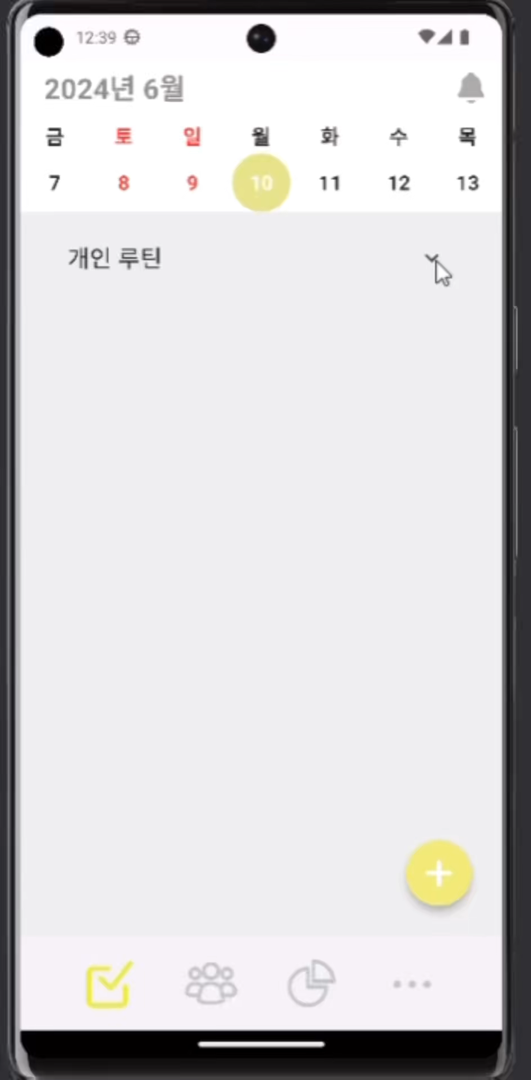

프로젝트 시연 영상
>
루틴원 이꾸준
뭐든지 혼자가 익숙한 의지박약 이꾸준씨
자신의 개인 루틴을 등록하고
꾸준한 습관을 형성하고자 한다!

Slide 15
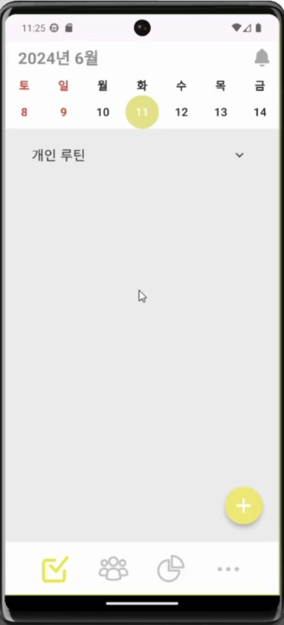

프로젝트 시연 영상
>
루틴원 김외롭
항상 개인 루틴만 수행하던 김외롭씨
비슷한 루틴을 가진 사람들과 동기부여 하며
함께 루틴을 수행하고자 한다!

Slide 16
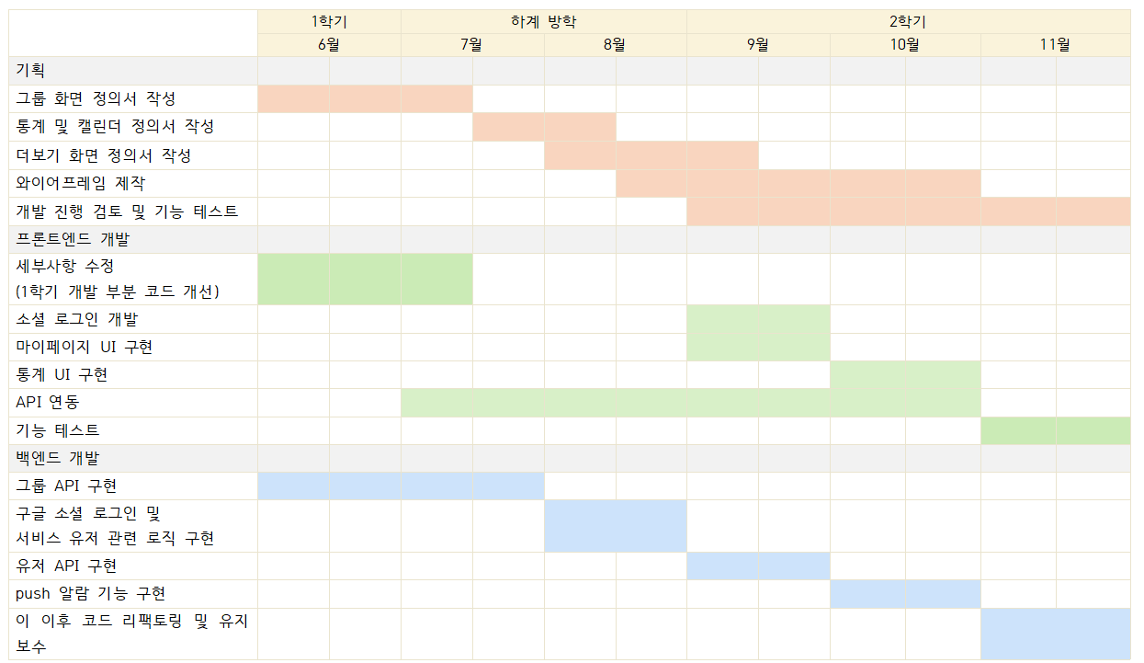
프로젝트 일정
>

Slide 17
QnA
THANK YOU

